Slide 1


VALORANT
5v5 lövöldözős
Egyszerű
Szórakozás
Háttértörténet

Slide 2
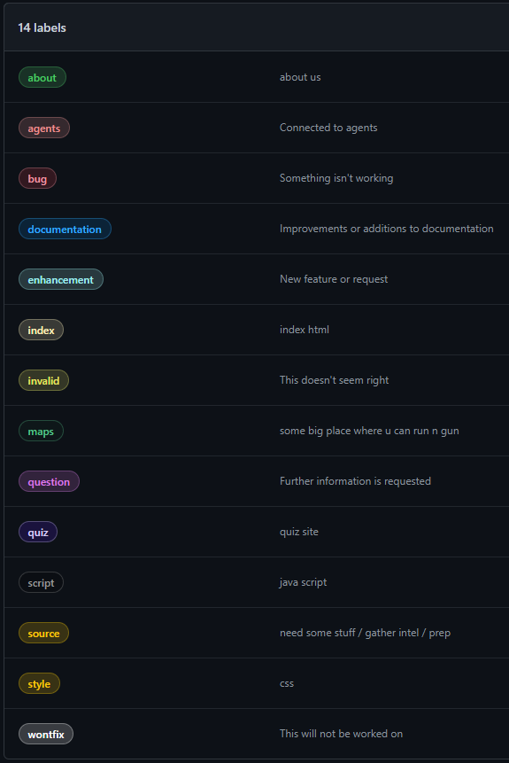

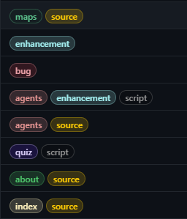
Címkék

Slide 3

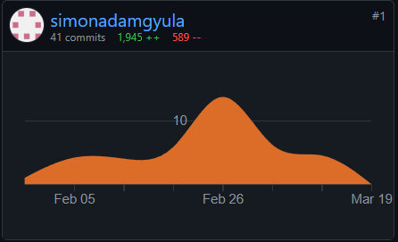
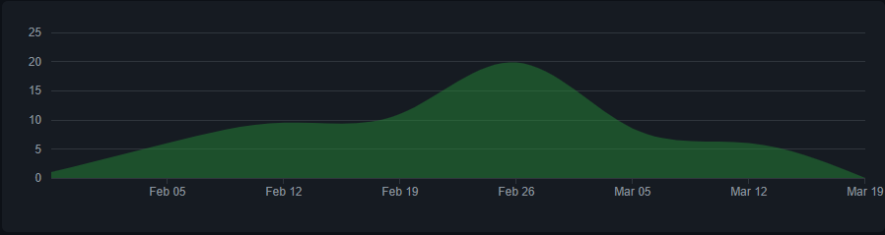
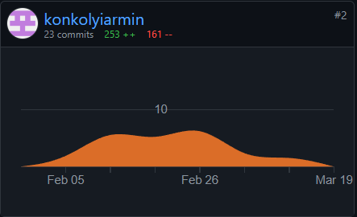
GitHub statisztikák

Slide 4
Összefolalás
Nagyon jól sikerült
Mindkettőnknek nagyban bővültek a tapasztalatai
Tényleg jó lett

